Slide 1




PROJETO HELLO WORLD!
APRESENTADO POR:
Paulo Vitor
Talysson Vasconcelos
João Hungria

Slide 2





AGENDA
Criando seu primeiro projeto: Hello World!
Execução

Slide 3
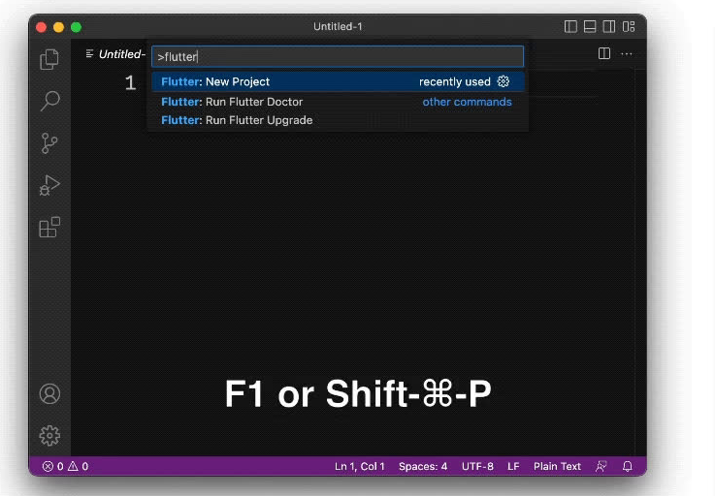
CRIANDO O PROJETO
    Inicie o Visual Studio Code e abra a paleta de comandos com F1 ou Shift+cmd+P.
    Comece a digitar "flutter new". Selecione o comando Flutter: new project

Slide 4

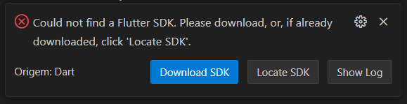
    Caso apareça esse erro, no canto da tela:
    Clique em Locate SDK e selecione a pasta src, onde você extraiu o SDK do Flutter.
    Repita o passo anterior:
      F1 ou Shift+cmd+P.
      Selecione o comando Flutter: new project

Slide 5
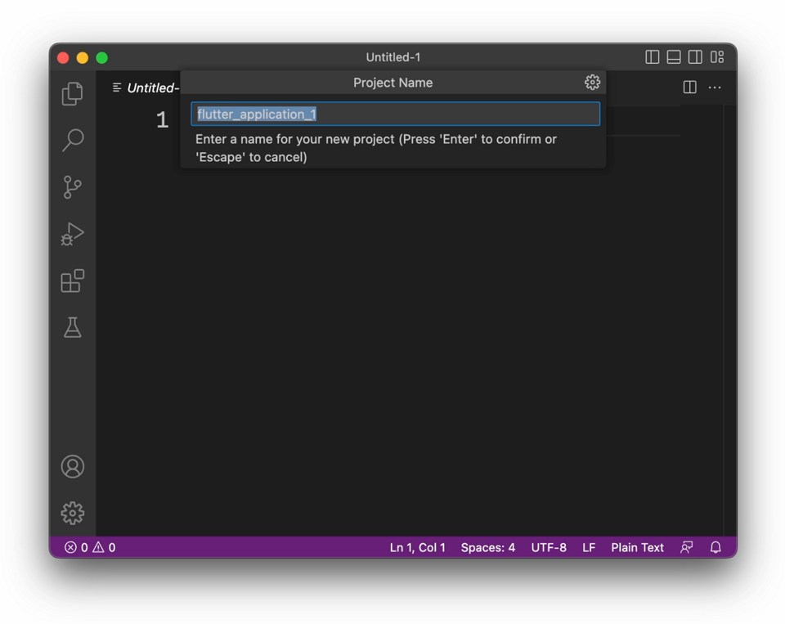
    Depois, selecione Application e uma pasta para criar o projeto. Pode ser o diretório inicial ou a pasta src, onde o sdk do Flutter foi extraído
    Por fim, dê um nome ao projeto. Por exemplo, hello_world

Slide 6
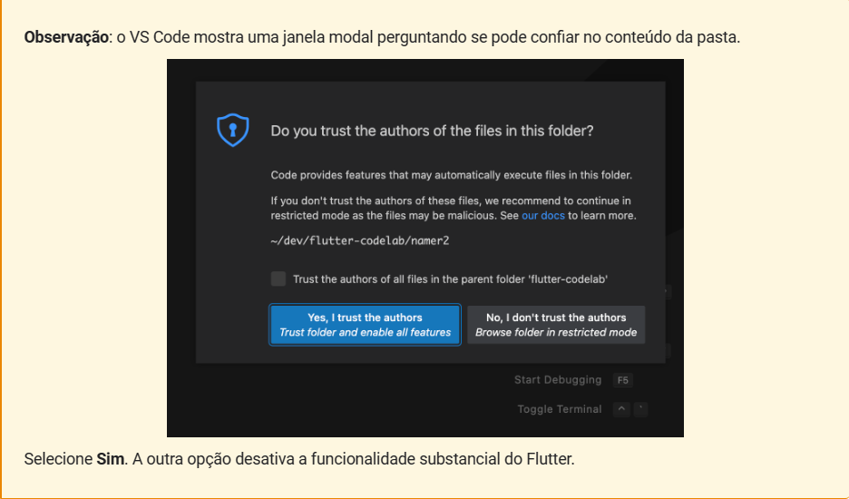
    Agora, a pasta do projeto será criada pelo Flutter e aberta pelo VS Code.

Slide 7
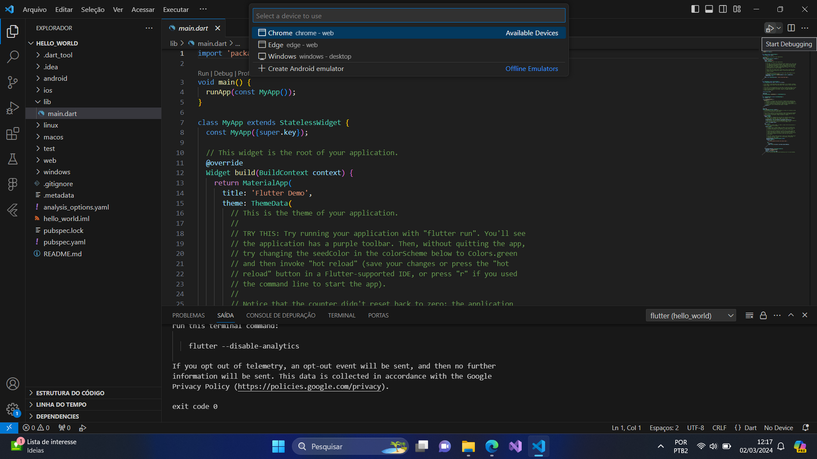
EXECUÇÃO
    Clique em Start Debugging e selecione um dispositivo para utilizar.

Slide 8
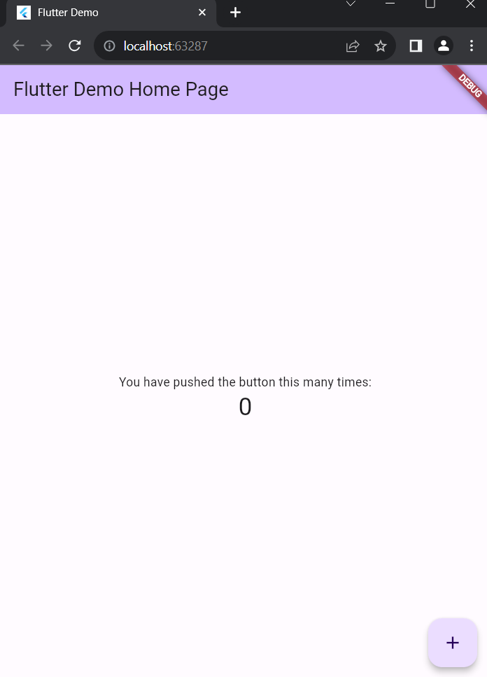

    Uma aplicação padrão é executada, ela possui um contador na tela e um botão para incrementá-lo a cada clique.
    Acesse o código completo no arquivo helloworld.dart

Slide 9
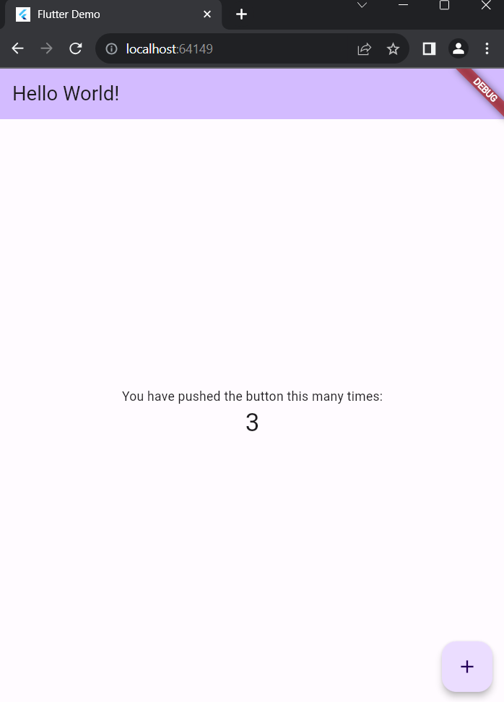

Edite o título que está sendo exibido na página gerada, para “Hello World!”
    Substitua a linha 34, no arquivo main.dart, por:
      home: const MyHomePage(title: 'Hello World!'),
    Clique no raio (Save and Hot Reload).

